Slide 1

DSP Inkubator, Pitch Deck-mall

Slide 2
Dalarna Science Park inkubator
Pitch Deck
Template
> Grundmall för DSP Inkubator, såddkapital och intressenter
> Skapa ditt eget pitch deck i valfritt program (PPT, Keynote, Canva m.fl.)
> Följ mallens 13 rubriker md korta hjälpanvisningar
> Sök inspiration med ett AI eller Google: “pitch deck examples”

Slide 3
Din och vår ledstång genom inkubationen:
Pitch &
Pitch Deck
Titel
2. Need/Behov
3. Approach/Lösning
4. IMPACT
5. Benefit/Fördel
6. Competition/
Konkurrens
> “Pitch” - din presentation som vinner publiken (3 + 7min)
> “Pitch Deck” - din strategiska plan som vinner uppföljningen
7. Marknaden
8. Affärsmodell
9. Go-to-Market
> “One Pager” - kort, visuell sammanfattning, ett enda A4/PDF
> “Finansiell prognos” - intäktsmodell, kapitabehov
10. Team
11. Roadmap
12. Finansiering
Dokument som tydligt kommunicerar din lösnings värde, affärsmodell och tillväxtpotential. De ersätter ofta den traditionella affärsplanen och utgör en modern, visuellt och situationsanpassad helhet för en snabbrörlig startupmiljö.
13. Behov framåt
TIPS - fokusera på de blå sidorna först, gå sedan vidare.

Slide 4
Förstasida
Fram med logga och ett mission statement!
Hela Dalarnas innovationsarena!

Slide 5
2. Need/Behov
Vilket problem eller utmaning har din kund/användare idag?
Identifiera huvudproblemet: Vad lider kunden av? Vilken smärta eller frustration upplever de? Konsekvenser av problemet: Hur påverkar det kundens liv eller verksamhet? Exempelvis ekonomiska förluster, ineffektivitet, stress.
Exempel & case: Finns verkliga situationer eller berättelser som visar på problemet? TIPS! Plocka dina insikter från ditt VPC-arbete och NABC-modellen. Ge gärna problembilden flera perspektiv för dess påverkan ex. individ, samhälle, företag/verksamhet.

Slide 6
3. Approach/Lösning
Förklara hur din produkt eller tjänst fungerar och vad som gör den unik.
Presentera kort och koncist hur lösningen fungerar och också hur den funkar för kunder och användare i praktiken. Berätta också vilka unika fördelar din lösning har jämte konkurrenter eller alternativ. TIPS! Plocka dina insikter från ditt VPC-arbete och NABC-modellen!

Slide 7
4. Benefit/Fördelar
Vilken konkret nytta och värde skapar din lösning för en kund/användare?
Vad vinner kunden på att använda produkten/tjänsten?
Hur förbättras deras liv, hälsa, ekonomi eller arbete?
Vilka problem elimineras eller förenklas?
Redogör för statistik, mätbara resultat eller antaganden som din lösning bygger på. TIPS! Plocka dina insikter från ditt VPC-arbete och NABC-modellen!

Slide 8


















5. Mätbar impact med SDG:er (Sustainable Development Goals)
På vilka sätt påverkar din lösning människor, miljö och ekonomi?
Koppla din produkt eller tjänst till konkreta effekter för användare, samhälle eller miljö, och till relevanta Sustainable Development Goals (SDG).
Reflektionsfrågor:
Vilka positiva förändringar skapar din lösning för kunden, samhället eller planeten?
Hur bidrar den till ett mer hållbart, hälsosamt eller effektivt sätt att leva och arbeta?
Vilka mätbara resultat kan du redan visa – eller förväntar dig att uppnå? (t.ex. tid, pengar, utsläpp, välmående, tillväxt)
Vilka globala mål (SDG) ligger närmast ditt syfte och varför?

Slide 9
6. Competition/Konkurrens
På vilket sätt är er lösning bättre än konkurrenter och alternativa lösningar?
Direkta konkurrenter – Andra företag som erbjuder en liknande lösning till samma målgrupp.
Indirekta konkurrenter – Alternativa metoder som kunder kan använda för att lösa samma problem.
Substitut/alternativ – Lösningar som inte gör exakt samma sak, men som kan uppfylla kundens behov på ett annat sätt. TIPS! Plocka dina insikter från ditt VPC-arbete och NABC-modellen!

Slide 10
7. Marknaden
Var finns marknaden, hur ser den ut, hur stor är den?
TAM
SAM
SOM
SOM
Marknadsstorlek: Total Addressable Market (TAM), Serviceable Addressable Market (SAM) och Serviceable Obtainable Market (SOM).
Marknadstrender: Relevanta trender, tillväxtfaktorer och förändringar i marknaden som gynnar er lösning. Syftet är att visa att det finns en stor, växande och tillgänglig marknad för er produkt eller tjänst.

Slide 11
8. Affärsmodell
Hur ska ni tjäna pengar - idag och i morgon?
>. Vad kommer du att sälja?
Value Proposition/
Värdeerbjudande
>. Hur kommer du att leverera det till kunden?
>. Hur kommer du att tjäna pengar på det?
Revenue Model/
Intäktsmodell
Value Chain/
Värdekedja
>. Till vem kommer du att sälja det?
Presentera vilka möjliga affärsmodeller som finns och som är relevanta för er att undersöka.

Slide 12
9. Go-to-Market-plan
Beskriv steg-för- steg hur du ska introducera din lösning på marknaden.
En “Go-to-Market-plan” är en taktiskt planering för hur en produkt eller tjänst snabbt ska komma ut på marknaden och vinna kunder. Tidsramen är från produktutveckling till första etablering på marknaden och det allra första kundsegmentet.

Slide 13
10. Team
Vilka står bakom bolaget - och varför är just ni rätt team?
Redogör för vilka som är grundare, med-grundare och eventuellt kommande rekryteringar till bolaget, och vilka nyckelroller - och kompetenser de har som bidrar till bolagets utveckling.

Slide 14
11. Roadmap
Visa med en steg-för-steg-plan vilka milstolpar som ligger framför er kommande 6-12 mån.
Halvårs-avstämning
PITCH DECK V1
Validera koncept
Skapa koncept
Forma affärsidé
TIPS Hitta ett format som passar dig, som är lätt för dig att uppdatera och arbeta med varje dag. Googla och använd AI för inspiration och stöd!

Slide 15
12. Finansiering
> Eget kapital
Vad behöver ni för resurser - och hur tänker ni finansiera nästa steg?
> “Friends, family and fools”
> Företagssttöd och innovationsstöd
> Offentligt kapital och lån
> Ängelnätverk
> Affärsänglar, “Family Offices”
> Riskkapital
> Privat riskkapital
Ta fram din finansieringsplan tillsammans med coacher och utred vilka medel som finns tillgängliga för just din startup och det område du vill skapa förändring på.

Slide 16
13. “The Ask” - bolagets kommande behov
Vad söker ni just nu för att ta nästa steg?
Redogör för syftet med din presentation, de behov du har för att komma vidare, ex. coachstöd vid halvårsavstämning, finansiering, samarbete med partners.

Slide 17
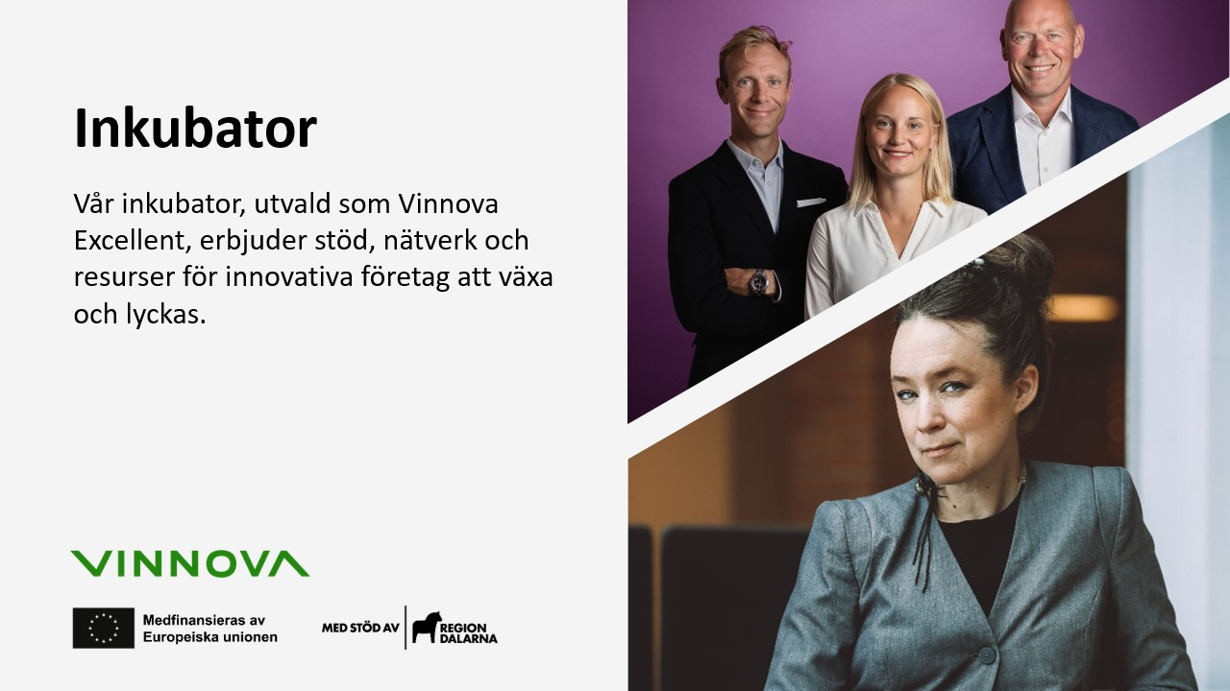



Tack!
Namn Namnsson
E-post:
dalarnasciencepark.se
Notes:
17

